Slide 1
Web Tabanlı Programlama
Ad-Soyad: Ali İbrahim Çakır
Numara:1191602066
Proje Konusu: Uçak Bileti Satış

Slide 2
İstenilenler
Kullanıcı:
Kullanıcının uçuşları filtreleyebilmesi
İletişim bilgilerinin alınması
Yolcu bilgilerinin alınması
Kart bilgilerinin alınması ve ödeme yapılması
Koltuk seçimi
Yönetici:
Alınan biletlerin görüntülenmesi
Yönetici için fazladan yapılanlar:
Kredi kartı girmeden bilet alabilme
Alınan biletleri iptal edebilme

Slide 3
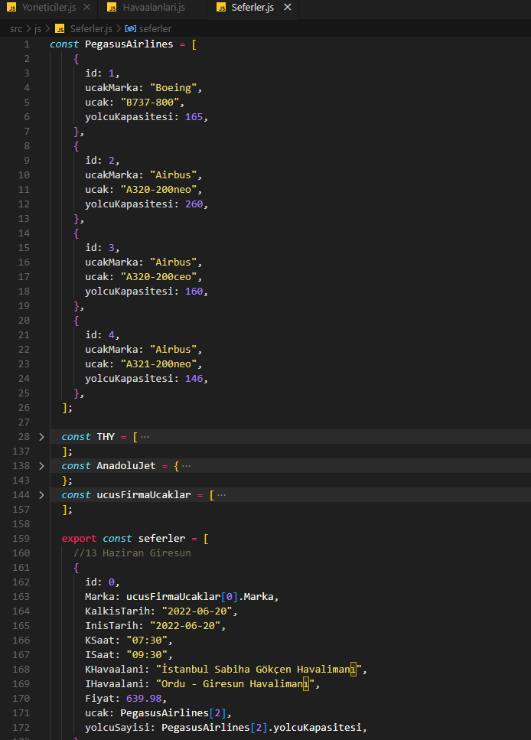
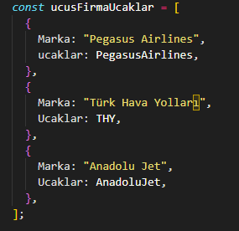
THY, AnadoluJet ve Pegasus Airlines’ a
ait uçakların bilgileri
ucusFirmaUcaklar bütün firmaları
Tutan bir liste
seferler: Hangi tarihte, nereden nereye
Gibi seyahat bilgilerini tutan bir liste

Slide 4
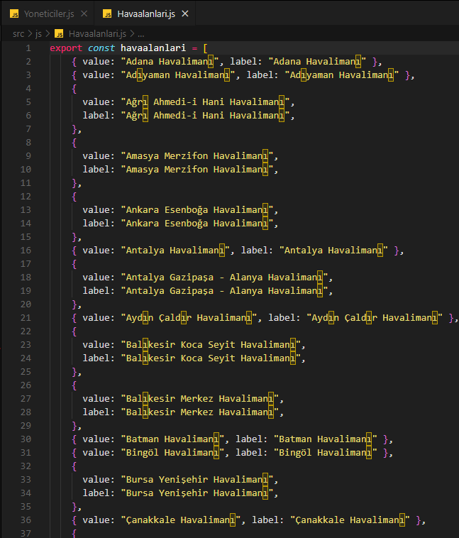
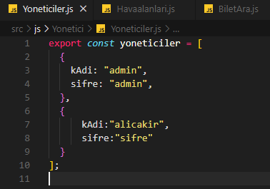
havaalanlari: havalimanlarının
tutulduğu ve Select componentinin
kullandığı veriler için oluşturulmuş bir
liste.
Sisteme giriş yapabilecek
Yöneticilerin listesi

Slide 5
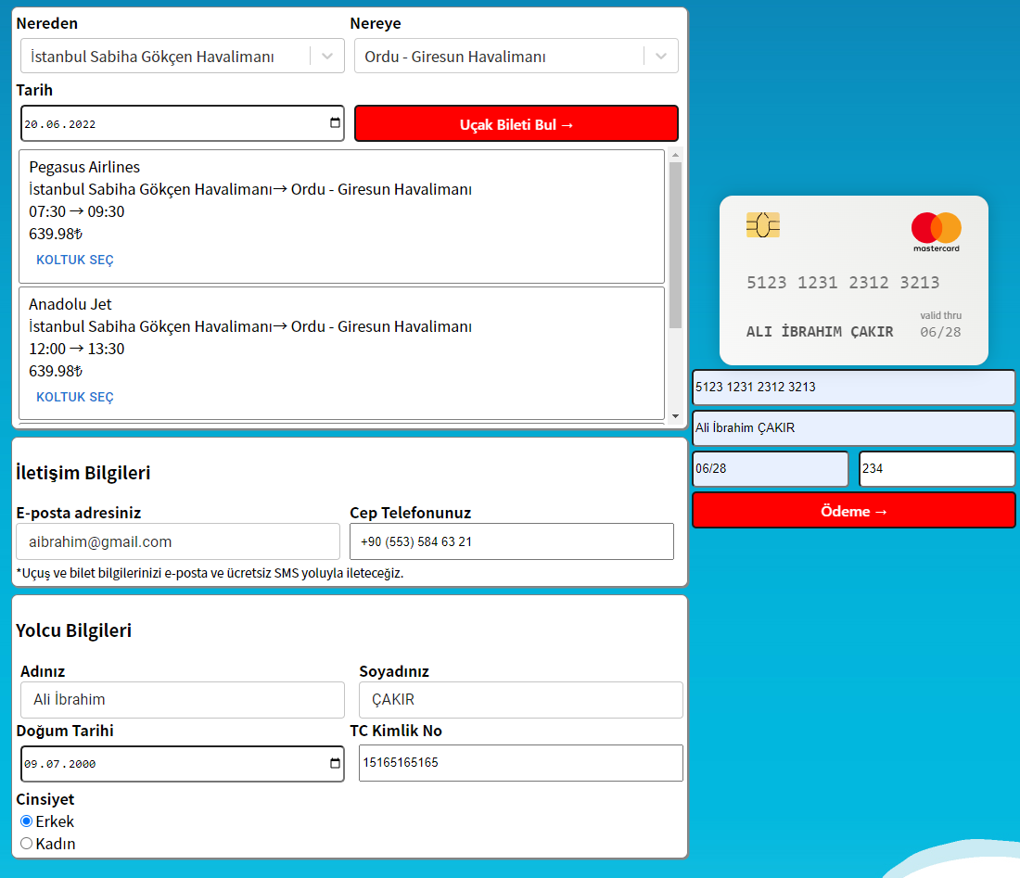
Uygulamanın Görünümleri

Slide 6
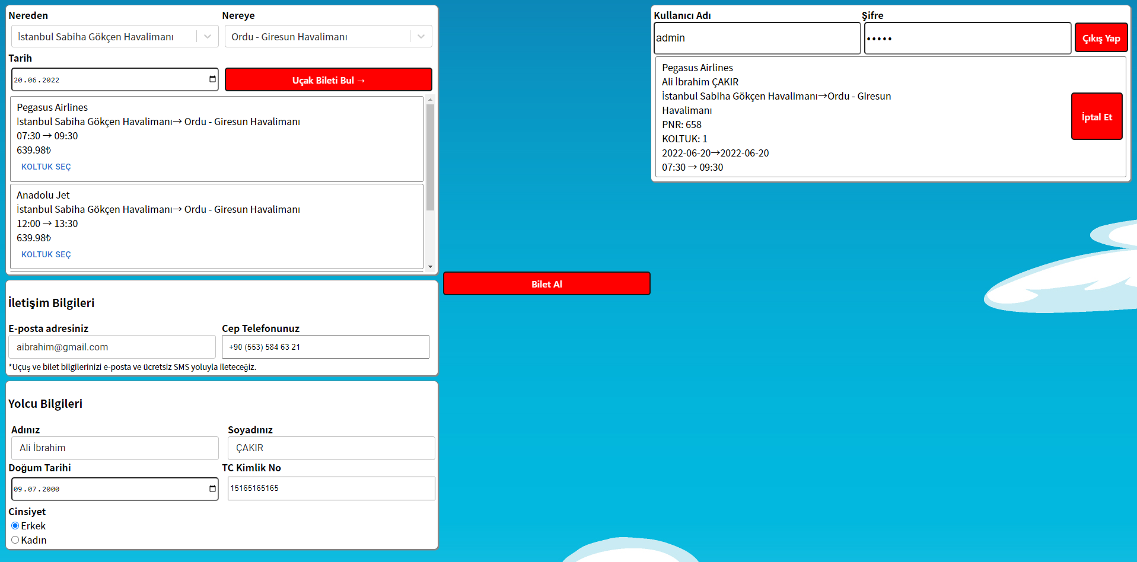
Uygulamanın Görünümleri

Slide 7
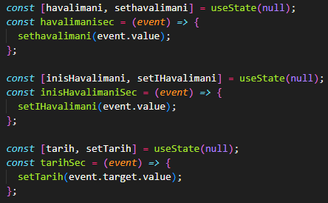


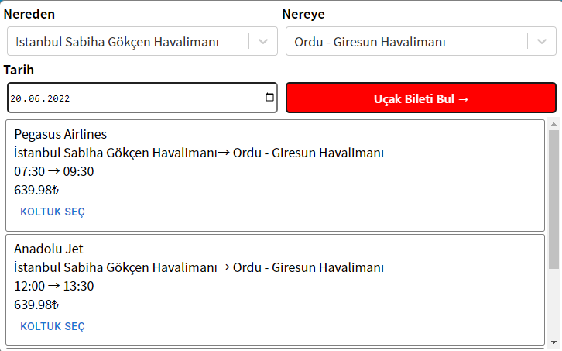
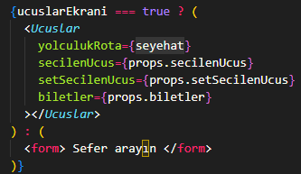
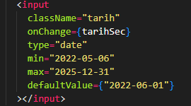
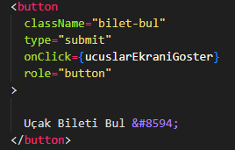
havalimani: Uçağa bineceğimiz havalimanını alıyor.
inisHavalimani: Uçaktan ineceğimiz havalimanını alıyor
tarih: Uçağa binmek istediğimiz tarihi almamızı sağlıyor.
Bilet Arama
Notes:
ucuslarEkranı sadece butona tıklandığında uçuşları gösteren kısmın açılmasını sağlayan bir state.

Slide 8
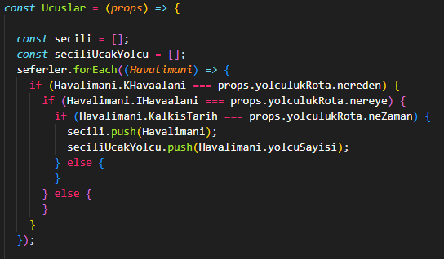
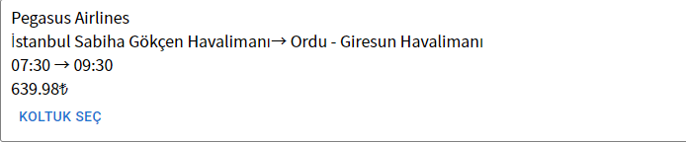
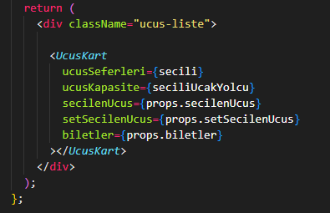
Ayrı bir .js dosyasında tuttuğumuz seferleri burada bir seri koşula sokuyoruz. Eğer seferlerdeki uçuş bilgileri bizim seyahat etmek istediğimiz konfigürasyon ile uyuşuyorsa seçili listesine ekleniyor.
Üstte gördüğümüz komponenti
oluşturmak için elde ettiğimiz listeyi
alt komponente gönderiyoruz.
NOT: secilenUcus, biletler, setSecilenUcus App.js de anlatılacak.

Slide 9
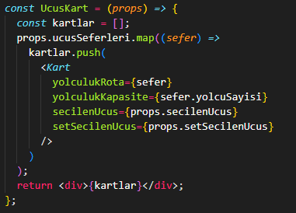
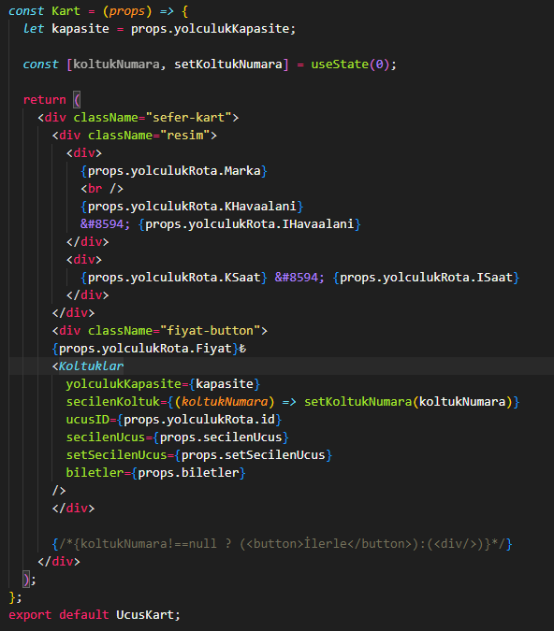
Bir önceki slaytta ucusSeferlerini uyuşan seferlerle buraya yollamıştık. Şimdi ise bu listeyi map edip her Kart komponentine verileri teker teker göndermeliyiz.
Uyuşan seferlerimizin bilgilerini gösteren kısım
Burada artık en son safhaya doğru geliyoruz. Burada koltuklar komponentine elimizdeki bütün verileri gönderiyoruz çünkü bir sonraki aşamada kullanacağız.
Bir sonraki sayfada açıklandı.

Slide 10
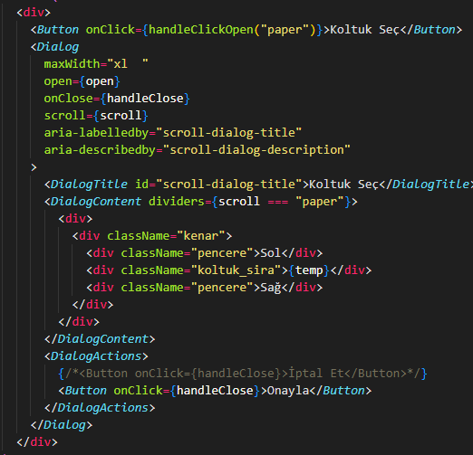
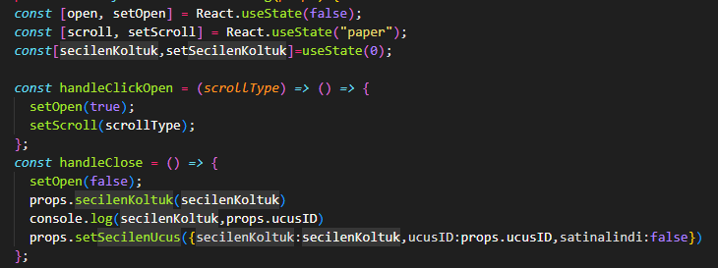
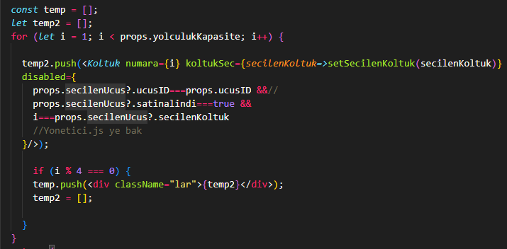
App.js bölümünde bahsedeceğimiz setSecilenUcus için artık kullanılma vakti geldiğinden birazcık bahsedelim. setSecilenUcus App.js’te tutulan bir state ve biletler oluşturulurken kullanılacak.
Soldaki kod koltuğumuz kadar bir döngü kurup ardından o kadar sayıda koltuk oluşturmamızı ve koltuklara numara vermemizi sağlıyor.
Bilet Arama

Slide 11
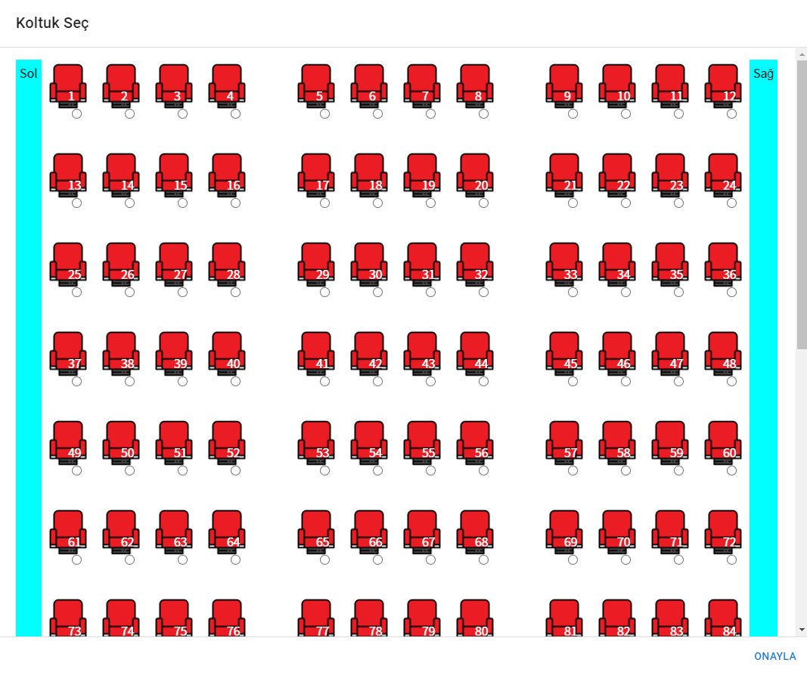
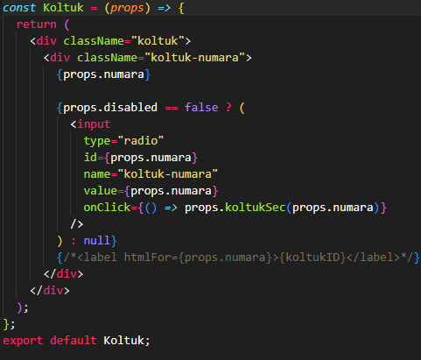
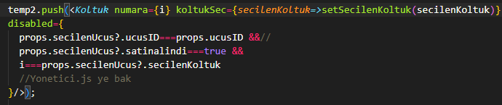
Önceki sayfada anlatılan döngü soldaki koltukları oluşturuyor, üstteki kod bloğu ise koltuk komponenti. Koltuk alındıysa seçilemez,
aksi takdirde seçilebilir bir radiobutton içeriyor, ve yine seçilen koltuk bir üst komponente gönderiliyor
https://www.youtube.com/watch?v=UrpNtB61qyo
Props from Child to Parent Component (Hack)

Slide 12
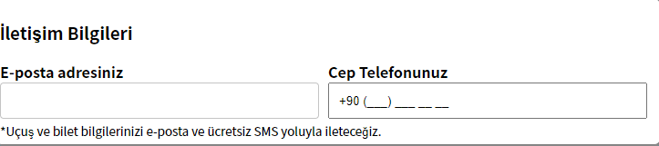
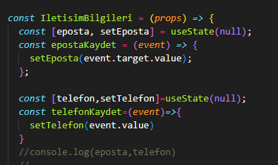
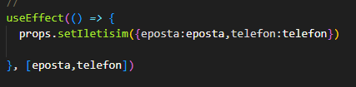
E-posta adresi ve cep telefonu bilgisi yandaki statelerde tutuluyor.
İletişim Bilgisi
Notes:
React phone koddan göster

Slide 13
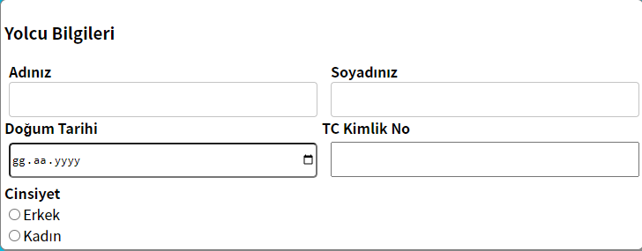
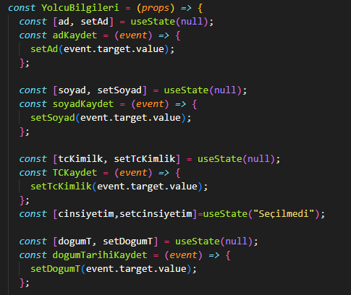
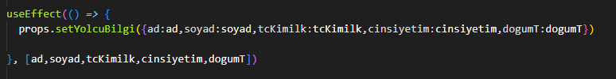
Yandaki stateler yukarıda görünen bilgileri tutuyor. Ardından alttaki setYolcuBilgi state ine giderek veri App.js’te tutuluyor.
Yolcu Bilgisi
Notes:
<CinsiyetRadioButton cinsiyetDegistir={cinsiyetim=>setcinsiyetim(cinsiyetim)}/>
Gibi html içindeki kısımlar child componentten verileri almak için kullanılıyor.
Koddan göster

Slide 14
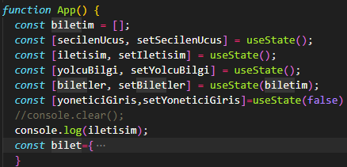
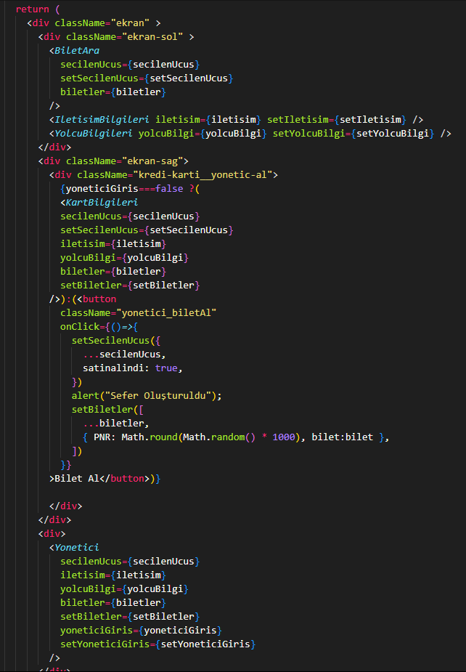
Sürekli bahsedilecek olan stateler yukarıdaki statler kullanıcının alacağı biletler için verileri tutan stateler. Açıklamak gerekirse:
secilenUcus: seçtiğimiz uçuş verilerini
iletisim: girilen iletişim bilgilerini
yolcuBilgi: yolcunun bilgilerini
biletler: oluşturulan biletlerin tutulduğu
yoneticiGiris: yönetici şifre ve kullanıcı adı doğruysa true olarak dönecek state
Notes:
const bilet={
ucusID:secilenUcus?.ucusID,
marka:seferler[secilenUcus?.ucusID]?.Marka,
ad: yolcuBilgi?.ad,
soyad: yolcuBilgi?.soyad,
KHavaalani: seferler[secilenUcus?.ucusID]?.KHavaalani,
IHavaalani: seferler[secilenUcus?.ucusID]?.IHavaalani,
koltuk: secilenUcus?.secilenKoltuk,
KalkisTarih: seferler[secilenUcus?.ucusID]?.KalkisTarih,
InisTarih: seferler[secilenUcus?.ucusID]?.InisTarih,
KSaat: seferler[secilenUcus?.ucusID]?.KSaat,
ISaat: seferler[secilenUcus?.ucusID]?.ISaat,
}

Slide 15
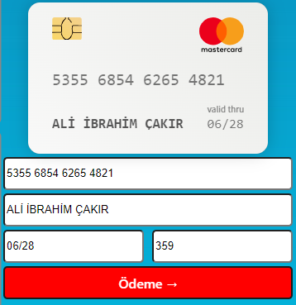
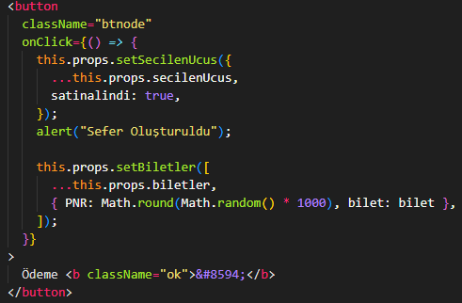
Bizden kart bilgileri girildikten sonra herhangi bir doğrulama olmadan ödemenin gerçekleştirilmesi istendiği için görünümü güzel olan bir kart komponenti buldum:
https://codesandbox.io/s/3x3kn1kjl5
Herhangi bir doğrulama yapmadığım için sadece butonun onClick metodu içerisine yapmak istediğim şeyleri yazmam yeterli oldu.
Burada App.js ten yolladığımız biletlerimizin olduğu listeye Passenger Name Record (PNR) ekleniyor.
(PNR bilet sorgulaması sonra eklenebilir)
Ödeme

Slide 16

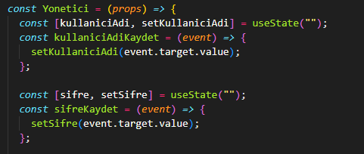
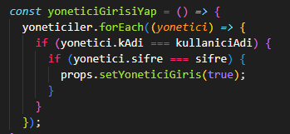
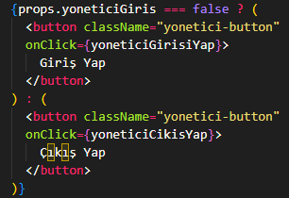

Kullanıcı Adı ve Şifre bu iki state ile tutuluyor. Butonun ise App.js teki yöneticiGiriş state inin değerine göre buton değişiyor.
Yönetim

Slide 17
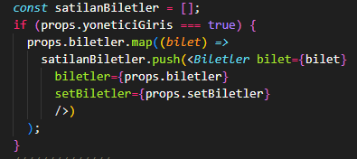
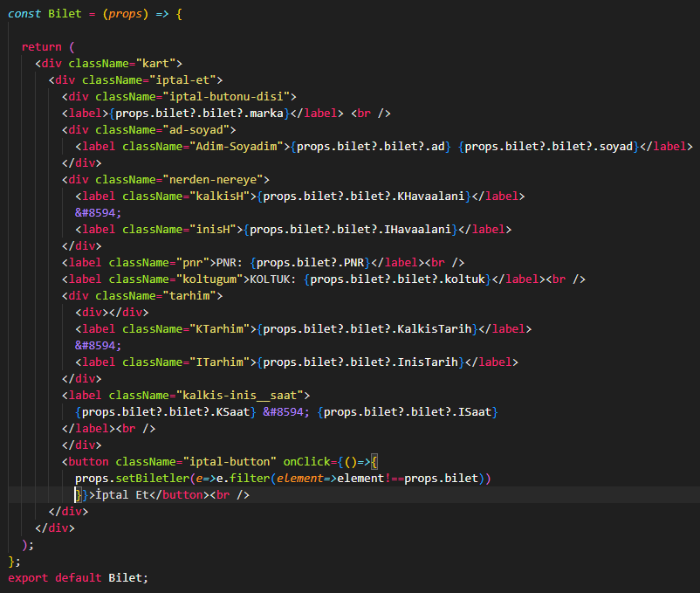
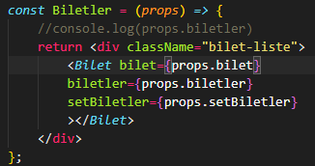

Yönetici kısmında satın alınmış biletler görünecektir. Biletlerimizi map ederek Biletler komponentine ardından da bilet komponentine veri gidiyor.
Biletlerimizin yönetici tarafından kaldırılabilmesi de gerekli. Bu işlem burada hallediliyor.
Yönetim

